Slide 1
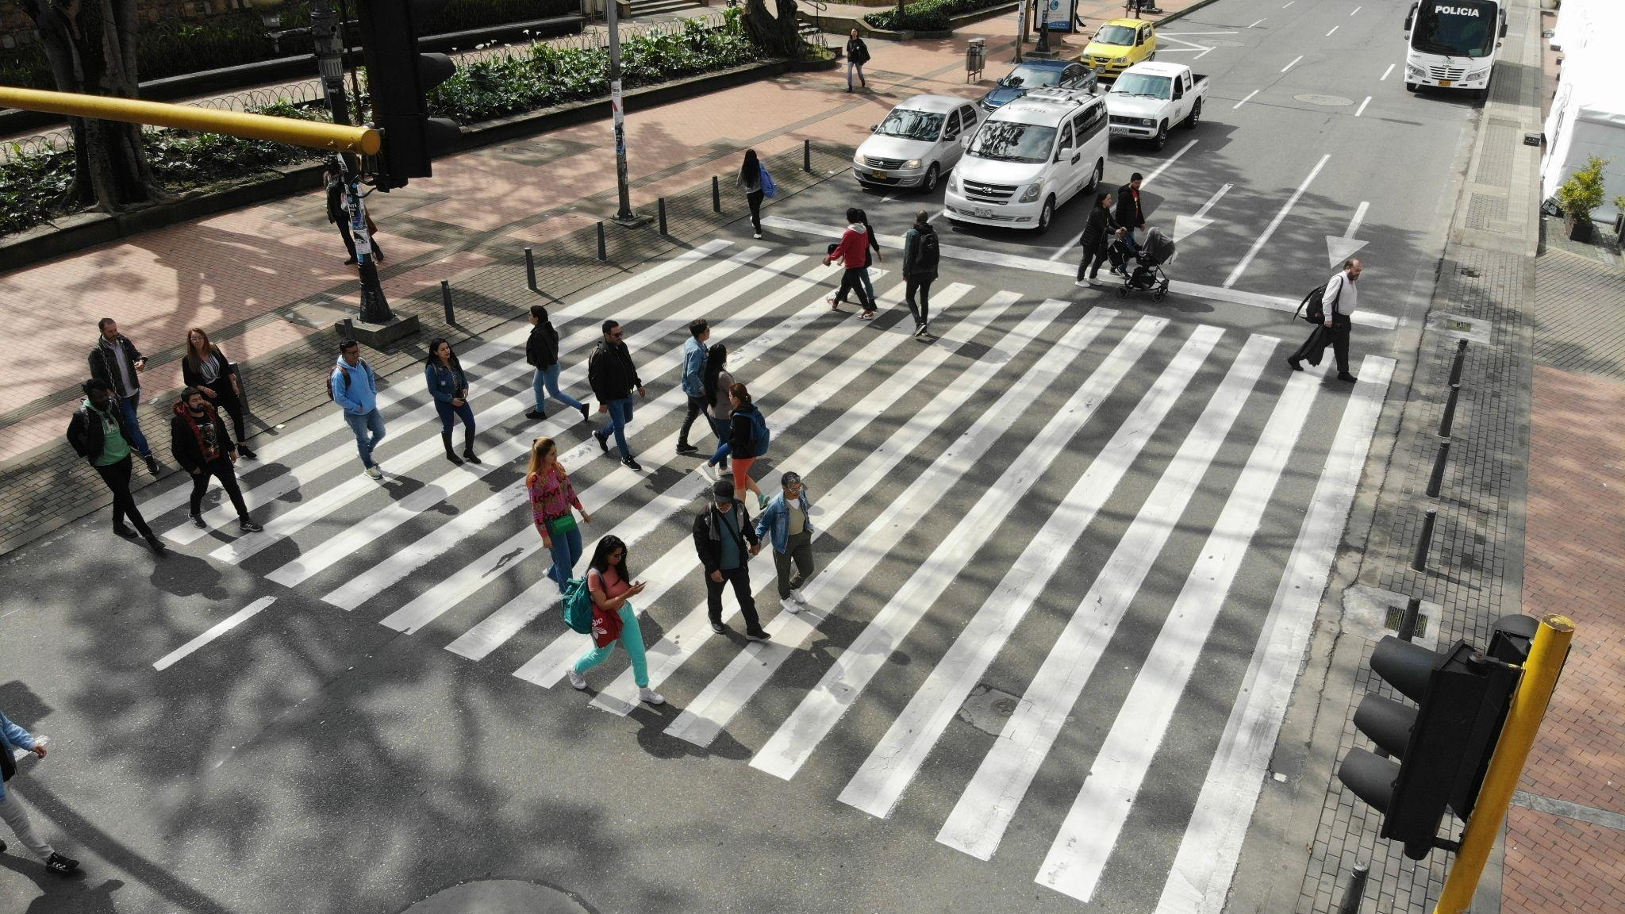

Imagen de Carlos Sierra / SDM
COMITÉ SECTORIAL
SECTOR MOVILIDAD
NOVIEMBRE DE 2024

Slide 2
Orden del día
Verificación de cuórum
Aprobación del orden del día
Ejecución presupuestal y avance metas PDD 2024
MIPG en el sector
Reporte Seguridad Vial
Aprobación ajustes Política Pública de Cero y Bajas Emisiones
Logros 2024 y Retos 2025 por entidad
Propuestas y varios

Slide 3
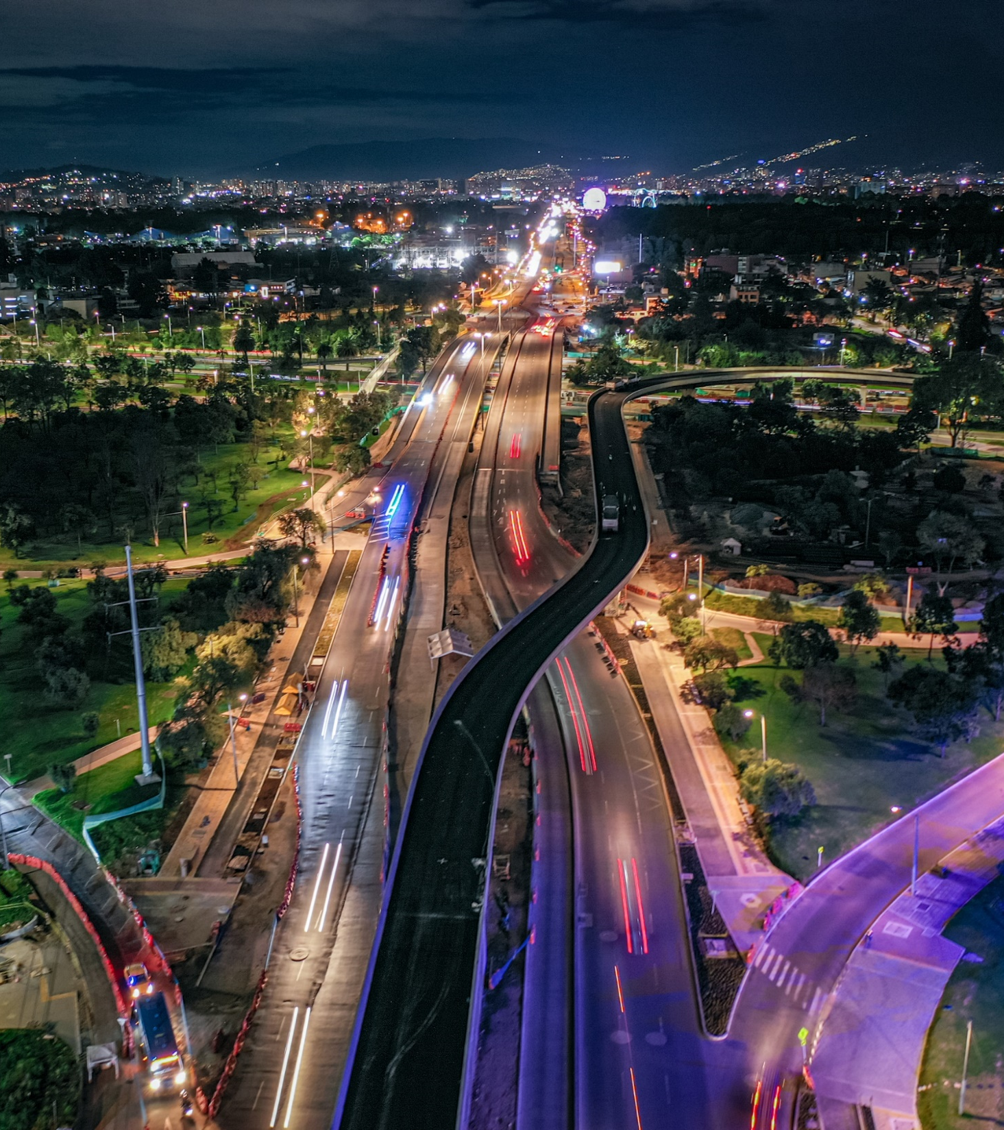

Gracias
Troncal Av. 68 con Calle 26 / Oct 2024

